Slide 1


Мотиваційний лист
ЩО?
КОМУ?
ДЛЯ ЧОГО?
ЯК?
Родіна Ірина Анатоліївна,
учитель української мови та літератури Балаклійського ліцею №1 ім. О.А.Тризни

Slide 2

Що таке мотиваційний лист ?
Мотиваційний лист – це документ адресований обраному університету, у якому абітурієнт пояснює, чому він вважає себе найкращим кандидатом з-поміж інших.
Мотиваційний лист – це:
3. Доведення мотивації та зацікавленості професією та обраним закладом.
1. Досвід (у світовій практиці мотиваційний лист є неодмінною умовою вступу до закладів освіти, отримання стипендій на освіту за кордоном, грантів, працевлаштування тощо).
4. Окреслення професійних та навчальних цілей.
2. Можливість презентувати себе як особистість в умовах високої конкуренції (оскільки ймовірно, буде багато вступників з однаковими балами).

Slide 3
Для кого?
Подавати мотиваційний лист при вступі необхідно:
Абітурієнтам, які вступають на бакалаврат на спеціальність, де передбачений творчий конкурс
(+ заява);
Абітурієнтам, які вступають на інші спеціальності на бюджет, включаючи кон'юнктурні:
Абітурієнтам, які вступають на контракт, крім кон'юнктурних спеціальностей, треба буде подати лише мотиваційний лист та заяву;
Вступникам на магістратуру, які планують навчатися на бюджеті на кон'юнктурній спеціальності (+ заява і тест із навчальних компетенцій);
Вступникам на контракт необхідно буде подавати лише заяву та мотиваційний лист.
Бакалаврат
Магістратура
"Гуманітарні науки",
"Соціальні та поведінкові науки",
"Журналістика",
"Право",
"Сфера обслуговування",
"Міжнародні відносини" (+заява і результати НМТ);

Slide 4
Як мотиваційний лист впливає на вступ до вишу?
Мотиваційний лист є обов'язковою умовою для допуску до конкурсного відбору
За однакових балів вступників з НМТ університети надаватимуть перевагу найбільш вмотивованим абітурієнтам.
Кожен вищий навчальний заклад освіти прописує вимоги до мотиваційних листів у правилах прийому. За розгляд та оцінювання мотиваційного листа відповідають приймальні комісії вишів.
На кожну спеціальність, куди абітурієнт подає документи на вступ, необхідно писати окремий мотиваційний лист.
Мотиваційний лист дає вищому навчальному закладу освіти набагато більше інформації, це потужний інструмент для розуміння того, чи підходить університету абітурієнт.

Slide 5
Підготовка до написання мотиваційного листа
Перед тим, як починати писати мотиваційний лист, варто приділити увагу детальному дослідженню загального академічного середовища університету та різних освітніх програм.
Що це означає?
Абітурієнтам радять використовувати всі доступні носії інформації про обраний університет:
Викладати зібрані відомості варто через призму особистих амбіцій як потенційного студента обраного університету.
Що мені цікаво?
Чим я люблю займатися?
На яких предметах я отримую найкращі оцінки?
У яких проєктах я беру/брав участь?
Чи є у мене позашкільні активності?
Чи є у мене нагороди?
Інформація, зібрана під час аналізу діяльності університету, допоможе абітурієнту продемонструвати зацікавленість у вступі до даного вишу.
За що мене хвалять?
У яких питаннях до мене можуть звернутися за порадою?
Чим я хочу займатися у майбутньому?
Що у мене добре виходить?

Slide 6
Вимоги до мотиваційного листа
Технічні
вимоги
5 ВИМОГ до мотиваційного листа:
Лаконічний зміст. Тільки важливі деталі, факти, цифри;
Чітка структура спростить прочитання листа. Для спрощення читання бажано розбивати текст на абзаци, кожен з яких має містити певну концепцію; обсяг НЕ БІЛЬШЕ 2 сторінок А4, АЛЕ НЕ МЕНШЕ 500 СЛІВ;
Неприпустимість емоцій. Лист не повинен мати емоційного відтінку, треба прагнути стриманості, розважливості, серйозності, практичності;
Простота у викладі, яка дасть адресату можливість швидко зрозуміти зміст прочитаного;
Відсутність орфографічних і стилістичних помилок.
Обсяг мотиваційного листа 1-3 сторінки формату А-4
Текст друкується шрифтом Times New Roman
Міжрядковий інтервал 1,5
Кегль 14
Поля: ліве – 30мм, праве – 10мм, верхнє і нижнє – по 20мм

Slide 7
Важливо
Пам’ятаймо про офіційно-діловий стиль мотиваційного листа!
Мотиваційний лист – це не творче есе, а офіційний документ.
Замість ознак художності, емоційності та образності потенційно варто вживати такі фрази:
"Я маю найвищі бали з біології та хімії"
"Я відвідую університетський гурток "Назва"
"Я посів друге місце на конкурсі наукових робіт із теми "Назва"
"Мені подобається допомагати іншим з "перелік конкретних справ",
"Я знаю англійську (або будь-яку іншу) мову на рівні…, що дозволяє читати закордонні матеріали"
"Я хочу стати лікарем, планую й надалі досліджувати людський організм і лікувати хвороби дихальних шляхів".

Slide 8
Важливо
Пишемо виключно про себе, уникаючи абстрактних роздумів.
"Абітурієнти роблять помилку, пишучи в персональних есе про долю Батьківщини, якісь віддалені абстрактні ідеї чи думки.
Навіть якщо й обговорюється якась віддалена абстрактна тема, потрібно пропустити її крізь себе.
Конкретизуємо свої досягнення.
Уникайте загальних фраз, як-от "Я доклав дуже багато зусиль" або "Я досягнув величезного успіху".
Для когось "велике досягнення" – це пробігти 1 кілометр,
а для когось – здобути золоту медаль на олімпійських іграх.

Slide 9
Структура мотиваційного листа
вступ
основна частина
висновок
підпис
подяка
«шапка» (реквізити)
Найважливіше, про що треба пам’ятати:
Мотиваційний лист необхідно писати зв’язним текстом. Такий лист має чітко відповідати на ключове питання: «Чому саме я маю навчатися в цьому університеті?»

Slide 10


«Шапка»
Частина листа, у якому містяться відомості про адресата:
Назва закладу вищої освіти;
Прізвище та ініціали особи, якій адресується лист
Та адресанта:
Прізвище, ім’я, по-батькові;
Адреса для кореспонденції;
Електронна адреса;
Номер телефону
Шапка розташовується в правому верхньому куті листа.
Офіційне звертання відступ один рядок

Slide 11

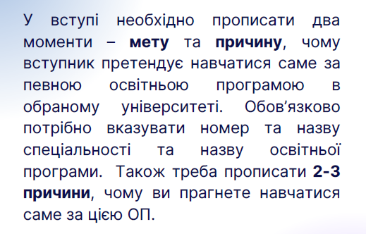



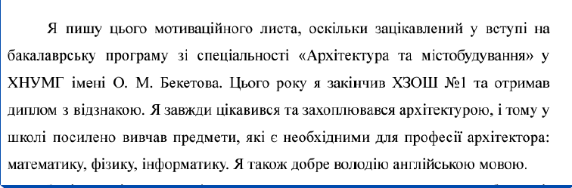
Вступ (1-ий абзац)

Slide 12
Основна частина (2-3 абзаци)
У цій частині мотиваційного листа абітурієнти мають писати про:
шкільні предмети, з яких мають найвищі оцінки,
дотичні до майбутньої спеціальності знання та навички,
здобутки,
проєкти, у яких брали участь – як шкільні, так і позашкільні,
отримані стипендії, гранти або заохочувальні премії,
соціальні навички, якщо вони важливі для обраної спеціальності.
Відповідь на запитання
«Чому ЗВО має обрати саме мене?»
Університет хоче отримати відповіді на такі запитання:
Чому абітурієнт хоче вступати до цього університету?
Чому вступник обрав саме цей Інтитут?
Чому саме ця програма відповідає цілям потенційного студента?
Чому саме цей кандидат добре підходить на це місце?
Що ви збираєтеся зробити з цими знаннями?

Slide 13
Важливо
Якщо минулі досягнення, не пов'язані із майбутньою спеціальністю, їх вказувати не варто.
Пишемо лише про те, що дотичне до потенційної спеціалізації.
Вишу потрібно знати, чому абітурієнта варто зарахувати на конкретну навчальну програму.
Замість "брав участь у багатьох конкурсах", пишемо, у яких саме конкурсах брали участь і яких результатів досягли. Навіть якщо не посіли призового місця, пишемо про нові знання, здобуті під час підготовки до цього конкурсу.
Варто писати про плани на майбутнє і те, яку роль у реалізації цих планів відіграє потенційний вступ до обраного університету.
Що робити, якщо абітурієнт не має визначних досягнень в обраній спеціальності? У такому разі пишемо про амбіції та ідеї.
Неправильно: "Маю організаторські здібності"
Правильно: "Організувала акцію…, в якій взяли участь…"
Неправильно: "Я постійно навчаюся" або "Я люблю навчатися"
Правильно: "Я пройшов додатковий курс…."

Slide 14
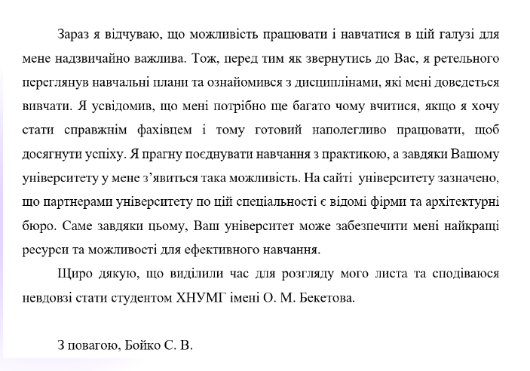
Заключна частина: висновок, підпис, подяка
Підтвердження готовності вступника навчатися та його впевненість у правильному виборі спеціальності.
Завершити мотиваційний лист рекомендуємо інформацією про кар’єрні очікування. Опишіть ким і де плануєте працювати після закінчення закладу вищої освіти. Не зайвим буде підсумок на два-три речення, які мають підтверджувати готовність вступника навчатися і вказують на його впевненість у правильному виборі освітньої програми.
Амбітність зараз має набагато більше шансів на успіх, навіть якщо ваші плани на 5 років зміняться

Slide 15

Заключна частина: висновок, підпис, подяка
У заключній частині абітурієнту варто відповісти на такі питання:
Яку спеціальність ви хочете здобути в обраному закладі вищої освіти?
Опанувавши бажану професію, яку користь ви зможете принести з огляду на висловлені проблемні питання, зазначені в попередніх абзацах?
Де і ким ви себе бачите в майбутньому (через 5-10 років) у цій сфері?
Які ваші подальші цілі?

Slide 16
Що варто зробити після написання листа?
Перевірити вимоги до написання мотиваційного листа на офіційному сайті університету, до якого збираєтесь вступати на навчання.
Перечитати лист уголос: так легше помітити помилки та збій у послідовності викладу думок.
Попросити переказати — це те, що про вас запам’ятає приймальна комісія після прочитання листа.
Дати прочитати лист іншим.
Перечитати лист і запитати себе: «Чи на місці комісії я б схвалив/схвалила такого кандидата?»

Slide 17
Важливо
Не варто писати мотиваційний лист одним великим списком досягнень і навичок;
Уникайте сленгу та нецензурних слів;
Не пишіть довгих речень, адже можна помилитися з пунктуацією. Нехай їх буде багато, але правильні;
Уникайте шаблонних фраз та мовних помилок;
Не зловживайте цитатами або використовуйте їх лише у тих випадках, коли без цитати втрачається контекст розповіді;
Не копіюйте нічого зі сторонніх джерел;
Не перебільшуйте своїх досягнень, адже участь і місце в олімпіадах та конкурсах легко перевіряється у відповідному реєстрі;
Пишіть у документі Word або Google Docs, пам’ятайте, що головне – інформативність;
Не маніпулюйте негативним життєвим досвідом.
У мотиваційному листі неприпустим плагіат
У мотиваційному листі неприпустима наявність орфографічних і стилістичних помилок
Усі мотиваційні листи пройдуть перевірку на наявність текстових збігів через сервіс перевірки на плагіат «Unicheck»

Slide 18
Питання
Мотиваційні листи потрібно відвозити/надсилати безпосередньо до закладу освіти?
Куди надсилати копії грамот, нагород та ін.?
Якщо я писав текст листа в кабінеті, натиснув кнопку «Зберегти», а мене повернуло на головну сторінку й нічого не збереглося?
Чи можна в кабінеті редагувати текст написаного листа?
Копії матеріалів ( дипломи, нагороди), що підтверджують надану інформацію, налсилаються на електронну скриньку
В темі листа необхідно вказати:
МЛ Ваше прізвище, додатки
Під час реєстрації електронних кабінетів та подання заяв в електронній формі мотиваційний лист додають до кожної заяви лише через електронний кабінет. Текст листа треба вписати або вставити в спеціальне віконце в розділі «Подання заяв».
Редагувати текст можна тільки до моменту подання заяви. Після цього (коли заява вже має статус “Зареєстровано в ЄДЕБО”) текст листа редагувати неможливо.
Наймовірніше ви створювали текст листа понад 120 хвилин, що передбачені для однієї сесії роботи з кабінетом. Щоб уникнути таких прикрих випадків, радимо писати текст листа в іншій програмі, наприклад «Word» або «Google-Документи», а потім копіювати готовий текст в електронний кабінет.

Slide 19
Питання
На чиє ім'я писати мотиваційний лист?
Чи потрібно на мотиваційний лист накладати цифровий електронний підпис?
Яка максимальна кількість символів під час написання мотиваційного листа в кабінеті?
Мотиваційний лист пишеться на ім'я ректора університету.
Ні
Формат поля для написання мотиваційного листа – до 20 000 символів.
Як подати мотиваційний лист через електронний кабінет? Не бачу такої опції.
Мотиваційний лист додається до кожної заяви під час її подання. Отже заповнити лист в кабінеті можуть тільки ті категорії вступників, для яких відкрито подання заяв. В електронному кабінеті блок: Подання заяв ➡️ Результати випробувань ➡️ Внести текст мотиваційного листа
Хорошим тоном, принаймні у західних університетах, вважається використання всього наданого у рекомендаціях обсягу щодо написання МЛ.

Slide 20


Мотиваційний лист — це портрет, віддзеркалення думок і прагнень, способу мислення та зацікавлень.

